Slide 1

Виды корней и типы корневых систем

Slide 2
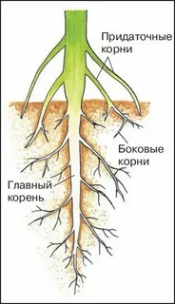
Корень - вегетативный орган растения, обладающий положительным геотропизмом (растет по направлению силы притяжения) и неограниченным ростом в длину.

Slide 3
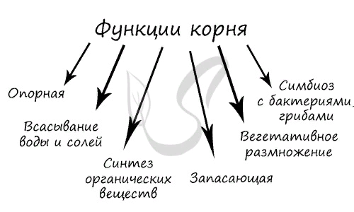

Slide 4
Функции корня:
Опорная функция - закрепляет растение в почве.
Всасывание из почвы воды и минеральных веществ.
Запасание питательных веществ (в корнеплодах, корневых клубнях).

Slide 5
Синтез органических веществ - в клетках корня происходит образование важных для растения соединений (алкалоиды, гормоны, аминокислоты)
Вегетативное размножение - может осуществляться частями корня. Иногда на корнях закладываются придаточные почки - так называют почки, которые закладываются вне типичных мест развития почек (вне пазухи листа и верхушки побега). Из них прорастают побеги, часто называемые корневой порослью или корневыми отпрысками.
Симбиоз с бактериями, грибами
Клубеньковые (азотфиксирующие) бактерии объединяются на корнях в особые образования - клубеньки.

Slide 6
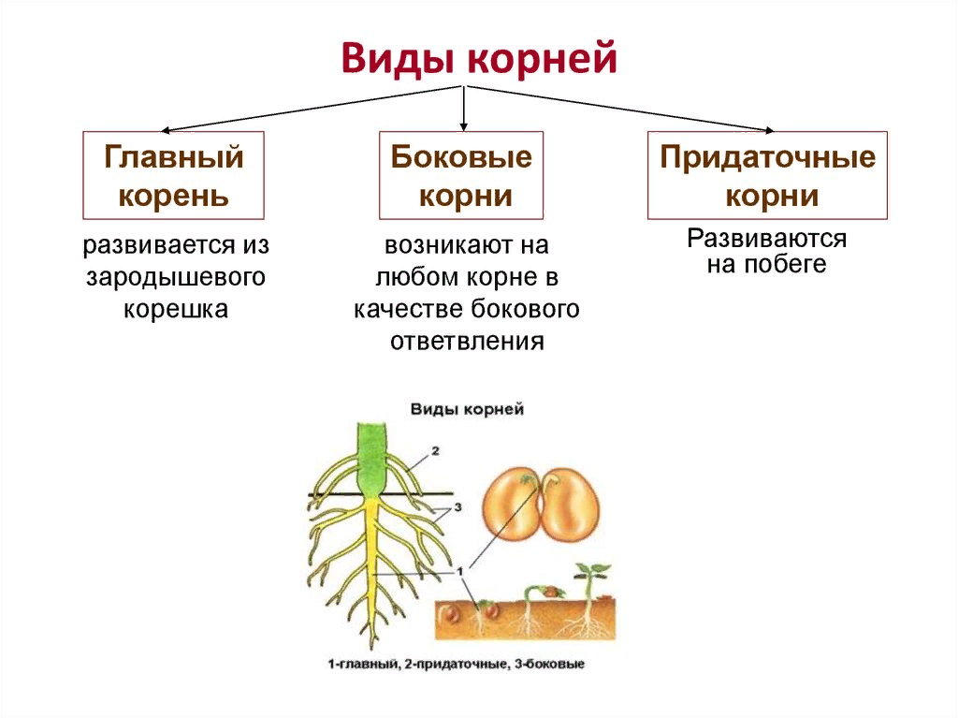
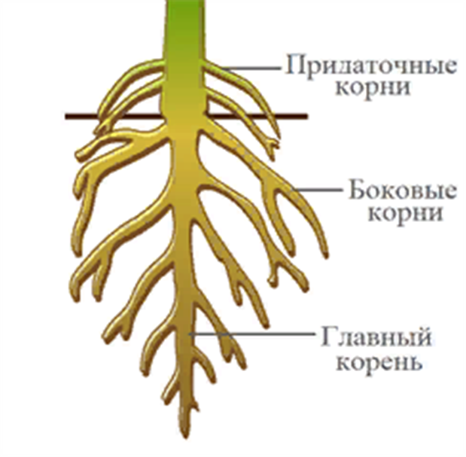
появляются на стеблях, листьях, клубнях, луковицах, корневищах.

Slide 7
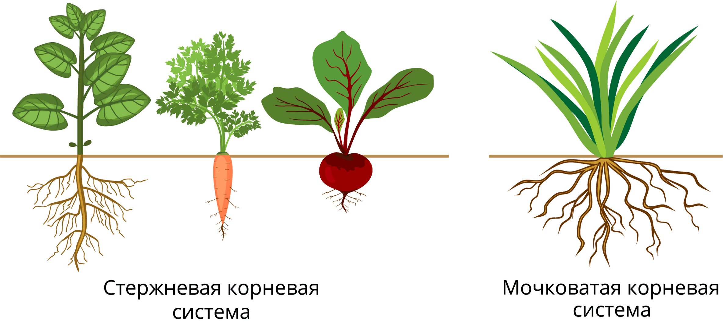
Корневая система – это совокупность корней одного растения.

Slide 8

Стержневая корневая система состоит из хорошо развитого главного корня и боковых коней.
Характерна для большинства двудольных растений: клевера, одуванчика, моркови, лопуха.

Slide 9
Мочковатая корневая система состоит из придаточных и боковых корней, главный корень не развит или быстро отмирает.
Мочковатая система характерна для большинства однодольных растений: лук, пшеница, ячмень и т.д.
Для некоторых двудольных: подорожник, лютик.

Slide 10
Смешанная корневая система
Можно отличить главный корень, он выделяется по размеру. Однако, хорошо развиты множественные придаточные и боковые корни.
Смешанная корневая система характерна для клубники, земляники.

Slide 11
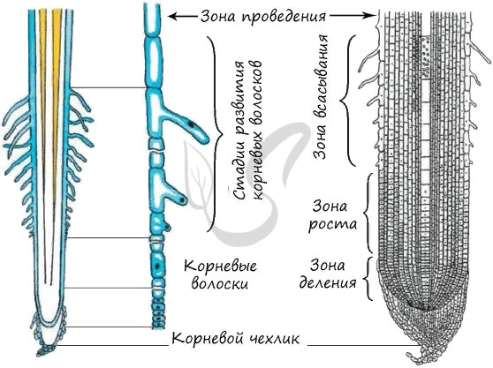

Slide 12
Название зоны | Особенности строения клеток | Выполняемая функция
Корневой чехлик | Клетки покровной ткани. Клетки мелкие с толстой оболочкой. | Защита клеток зоны деления.
Зона деления | Мелкие плотно прилегающие друг к другу живые клетки образовательной ткани. | Увеличение числа клеток. Рост корня.
Зона растяжения (роста) | Вытянутые клетки с тонкой оболочкой. | Рост корня.
Зона всасывания (зона корневых волосков) | Тонкие прозрачные корневые волоски – длинный вырост наружной клетки корня. | Всасывание воды и минеральных веществ из почвы.
Зона проведения | Вытянутые клетки с толстыми оболочками. | Проведение воды и минеральных веществ к стеблю.

